Slide 1

MailDefender: защита от ZIP+LNK и фишинга в электронной почте
Лабораторный почтовый сервер с модулем ИИ
МФТИ, 2025 Шевяхов Егор
Маков Сергей
Тулупов Николай
Осипов Алексей
Глушнёв Кирилл

Slide 2

Почему e-mail и ZIP+LNK — проблема
Электронная почта — основной вектор начального проникновения в корпоративные сети.
Атаки с использованием фишинговых писем, содержащих вложения ZIP с файлами .lnk, — распространенный инструмент APT-групп.
Ранняя блокировка таких вложений эффективно разрывает цепочку атаки до достижения конечного пользователя.

Slide 3
Цель проекта MailDefender
Главная цель
Показать, как сочетание простого правила и ИИ эффективно отсеивает целый класс атак до того, как они достигнут пользователя.
Задача 1
Задача 2
Изучить технику ZIP+LNK и сформулировать надежное правило фильтрации.
Реализовать функциональный модуль для проверки писем и их вложений.
Задача 3
Задача 4
Разработать удобный тестовый стенд с веб-клиентом и Mailpit.
Внедрить опциональную ИИ-проверку текста письма для обнаружения фишинга.

Slide 4
Общая архитектура MailDefender
Клиент для отправки сообщений
1
Веб-форма или CLI для отправки почты в систему.
Правила блокировки
2
Ядро системы с правилом ZIP+LNK для анализа вложений и прерывания цепочки атак.
Сервер MailPit
3
SMTP-сервер и веб-интерфейс для просмотра полученных писем.
ИИ-аналитик
4
Интеграция с внешней моделью для анализа текста письма и обнаружения фишинга.
Docker Compose
5
Контейнеризация всей инфраструктуры для изоляции компонентов, защиты от компрометации и простого развертывания.

Slide 5






Docker Compose в MailDefender
Изоляция и безопасность
Единообразие окружения
Простота развертывания
Все компоненты (Mailpit, клиент, сканер) изолированы в отдельных контейнерах, создавая безопасную и предсказуемую среду для тестирования.
Docker обеспечивает идентичное окружение на любой машине, позволяя быстро развернуть лабораторный стенд одной командой.
Контейнеризация упрощает развертывание и обновление лабораторного почтового сервера без вмешательства в основную инфраструктуру.

Slide 6

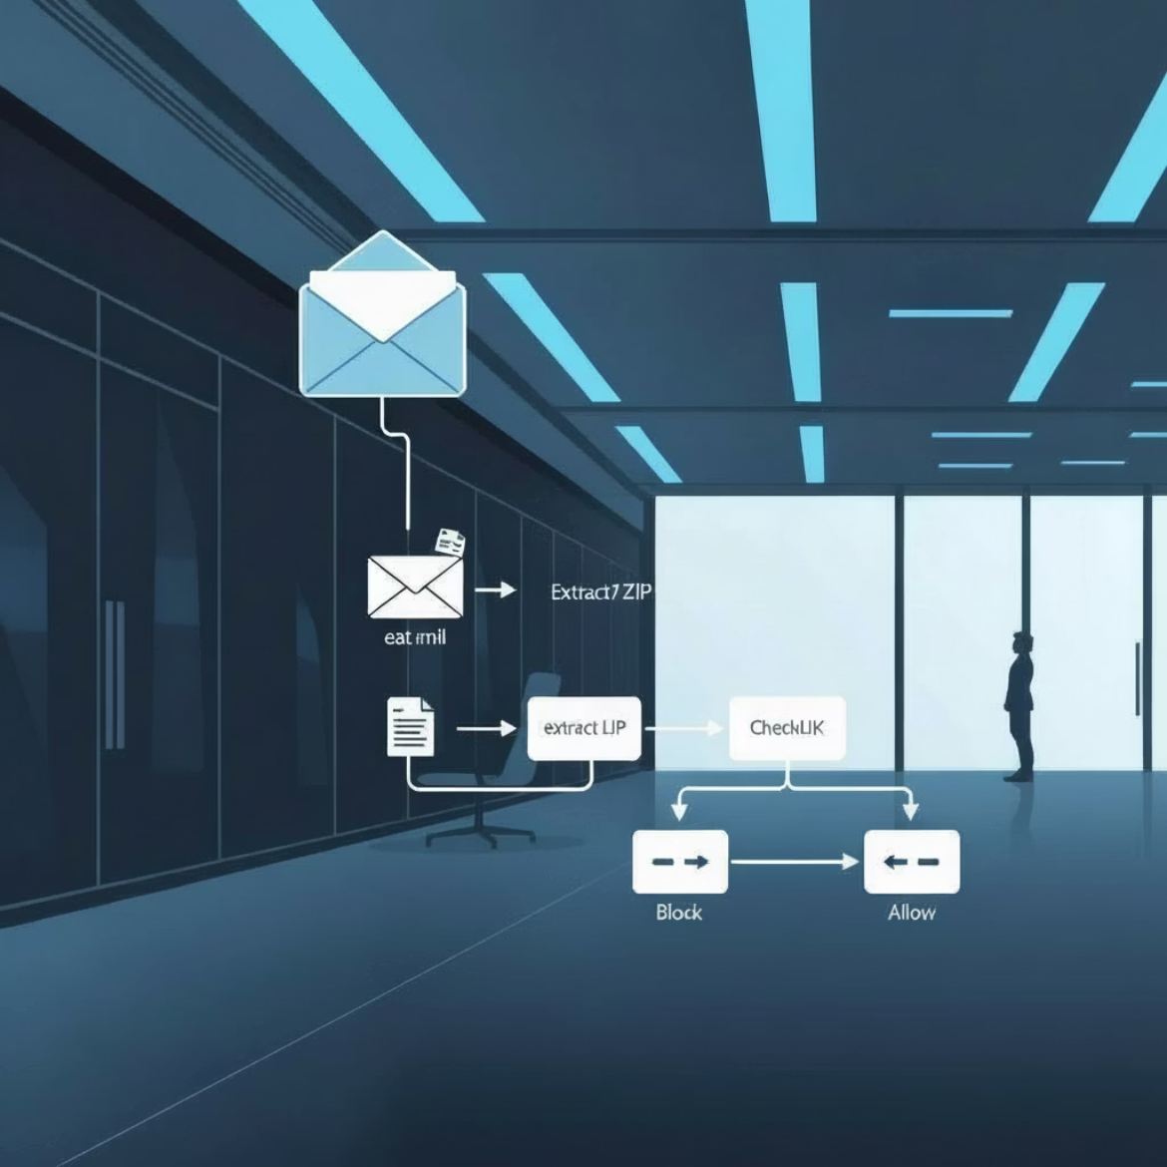
Блокировка ZIP+LNK-вложений
Разбор MIME-структуры
Детальный анализ всех частей входящего письма.
Поиск ZIP-файлов
Идентификация и извлечение архивов среди вложений.
Анализ содержимого архива
Проверка каждого файла внутри ZIP на наличие .lnk расширений.
Принятие решения
Если .lnk найден, письмо маркируется как опасное и блокируется. Поврежденные ZIP-архивы также не допускаются.

Slide 7
Ограничения правил и необходимость ИИ
Узкая специализация
Риск обхода правил
Правило ZIP+LNK эффективно, но нацелено на один конкретный вектор атаки.
Даже наш надежный шаблон может быть взломан или обойден новыми трюками.
Эволюция угроз
Адаптивность ИИ
Методы киберпреступников постоянно развиваются, появляются новые техники обхода.
ИИ-аналитика необходима для выявления новых и сложных фишинговых атак, которые невозможно предсказать правилами.

Slide 8




Опциональный слой ИИ-аналитики
Сбор описания письма
Извлечение ключевых данных: тема, отправитель, тело текста, информация о вложениях.
Передача в модель
Запрос к выбранной LLM для оценки, позволяет использовать любую модель совместимую с OpenAI API.
Оценка риска
Модель возвращает вердикт: "безопасно" или "подозрительно", с пояснением.
Блокировка и логирование
Подозрительные письма блокируются, их детали сохраняются в логах для дальнейшего анализа.

Slide 9
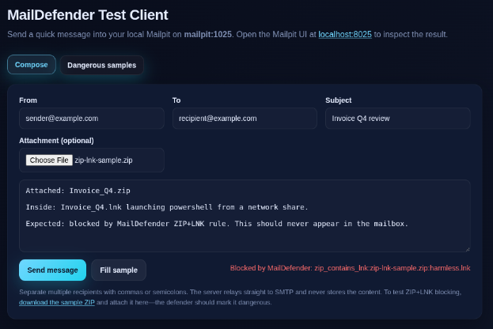
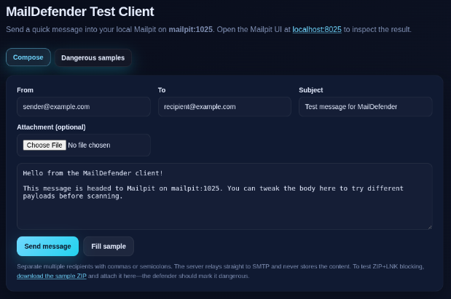
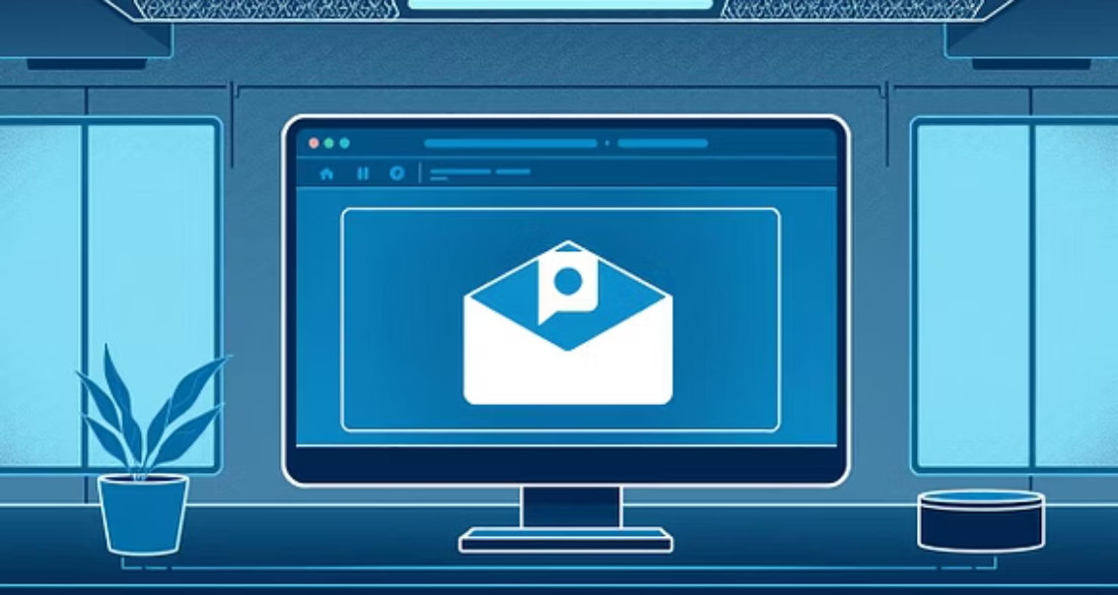
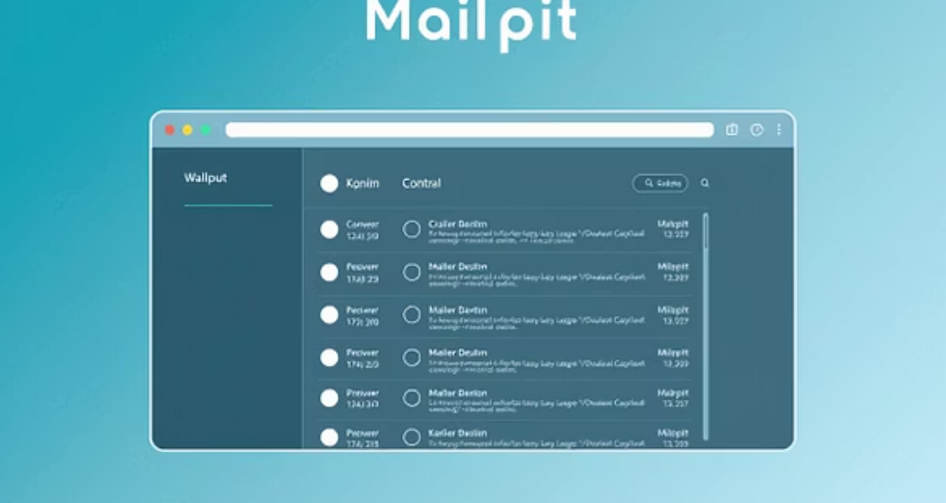
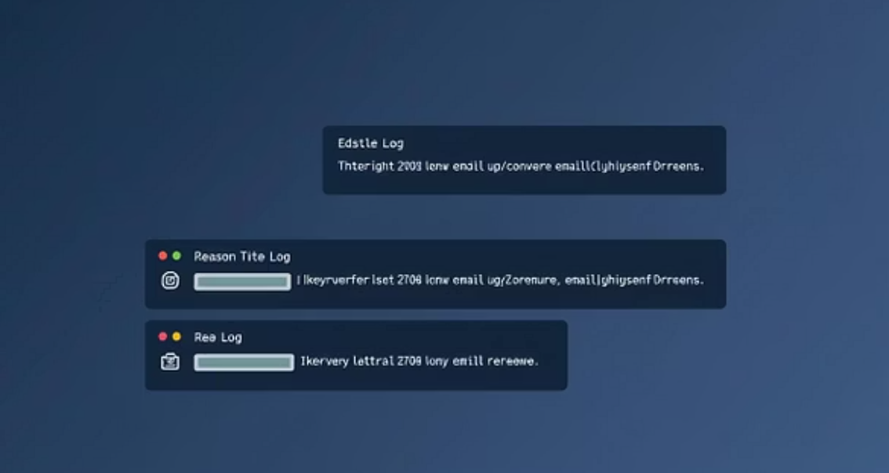
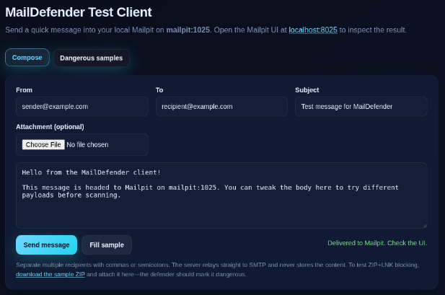
Как выглядит демонстрация
01
02
Запуск стенда
Отправка обычного письма
docker compose up для развертывания MailDefender и Mailpit.
Письмо без вредоносных вложений успешно доставляется в Mailpit.
03
04
Тест ZIP+LNK
ИИ-анализ фишинга
Отправка письма с тестовым ZIP+LNK вложением, которое будет заблокировано.
Включение ИИ-модуля и отправка фишингового текста для демонстрации его работы.

Slide 10
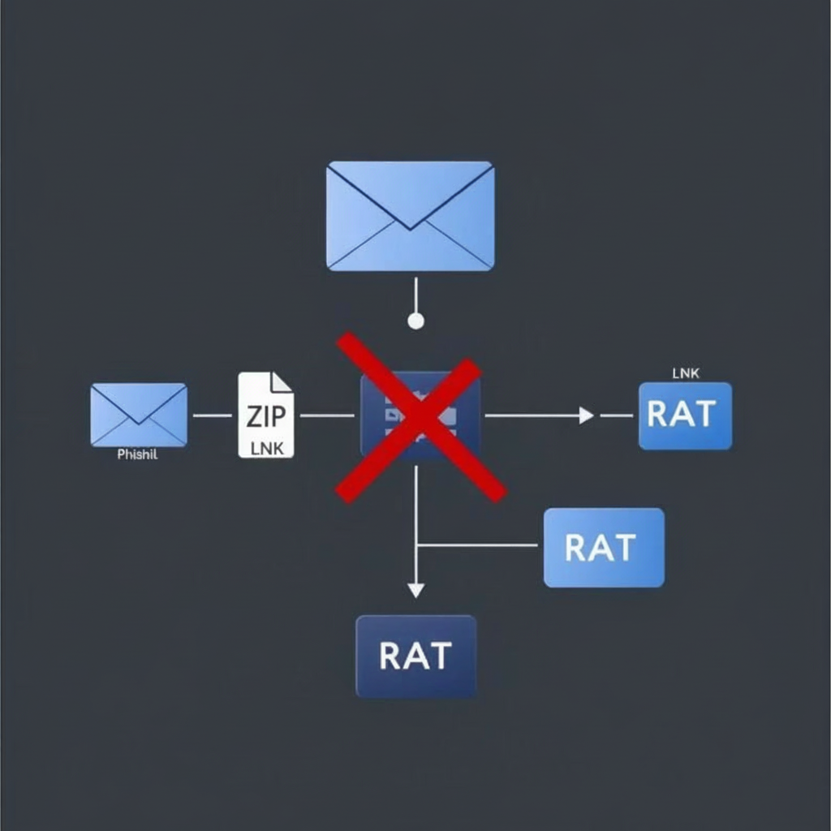
MailDefender против сценариев PhantomCore
Сценарий PhantomCore
Реакция MailDefender
Фишинговое письмо с ZIP-архивом, содержащим LNK-файл, ведет к установке RAT-трояна.
MailDefender прерывает атаку на первом этапе, блокируя ZIP+LNK вложение, не давая ему достичь пользователя.
Роль ИИ-модуля
ИИ-модуль способен выявлять эволюционирующие фишинговые кампании, даже если формат вложений меняется, предоставляя дополнительный уровень защиты.

Slide 11

Ограничения и развитие
Планы на будущее:
Расширение поддержки для макросов, скриптов, подозрительных URL.
Разработка новых тестовых кейсов на основе актуальных отчетов Threat Intelligence.
Интеграция с существующими почтовыми шлюзами и сравнение эффективности различных моделей ИИ.

Slide 12

Выводы и вопросы
Реализован почтовый сервер
MailDefender с эффективной защитой от ZIP+LNK угроз.
Опциональный ИИ-анализ
Дополнительный уровень защиты от фишинговых писем.
Удобный стенд
Среда для обучения и экспериментов, развертываемая через Docker.
Повышение устойчивости
Комбинация правил и ИИ усиливает защиту от APT-кампаний.
Спасибо за внимание!

